Slide 1



Climate Accessibility
Hackathon données ouvertes Météo-France
09 avril 2024

Slide 2




Présentation du cas d’usage
Problématique
Comment faciliter le quotidien des experts climats en réduisant les efforts de collecte (différents fournisseurs de données et modèles climatiques) et de transformation de données climatiques (formats hétérogènes) pour qu'ils puissent se concentrer sur des tâches à plus forte valeur ajoutée ?
Proposition de valeur
Utilisateurs
Nous proposons une application web grand public permettant de récupérer des données nettoyées et formatées en quelques actions.
Experts métiers / techniques
(ex : Data Scientists, Data Analysts, Actuaires, etc.)
Solution
DOWNLOADER
TRANSFORMER
EXPORTER
Création d’un catalogue de données (sources / modèles climatiques)
Application de filtres :
indicateurs/variables,
temporels,
géographiques
Fusionner différentes sources de données : projections DRIAS et données SIM
Réaliser un changement d’échelle : passer du maillage SAFRAN au découpage communal
(à faire) Sauvegarder la donnée dans les formats disponibles : tabulaire (CSV, Excel), GRIB et netCDF
(à faire) Mettre à jour une base de données postgreSQL

Slide 3
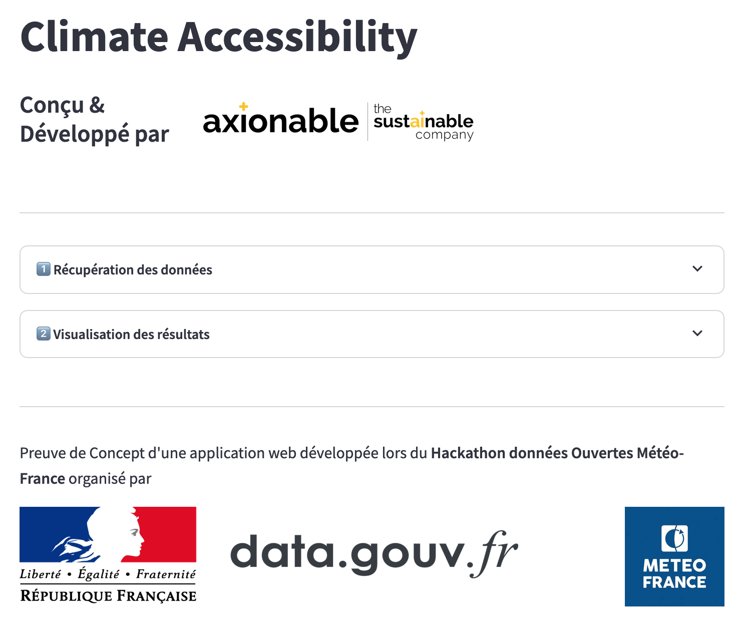
Aperçu de l’application web

Slide 4
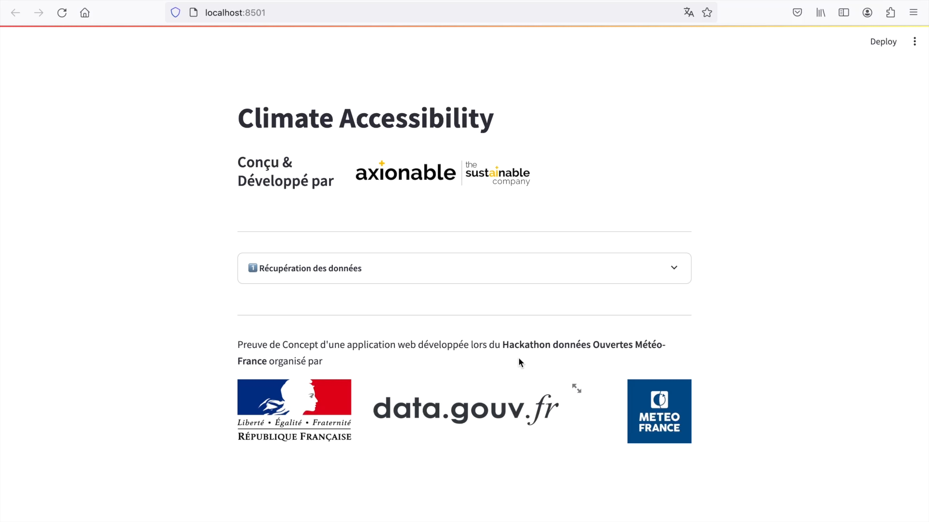
Démonstration vidéo du POC

Slide 5
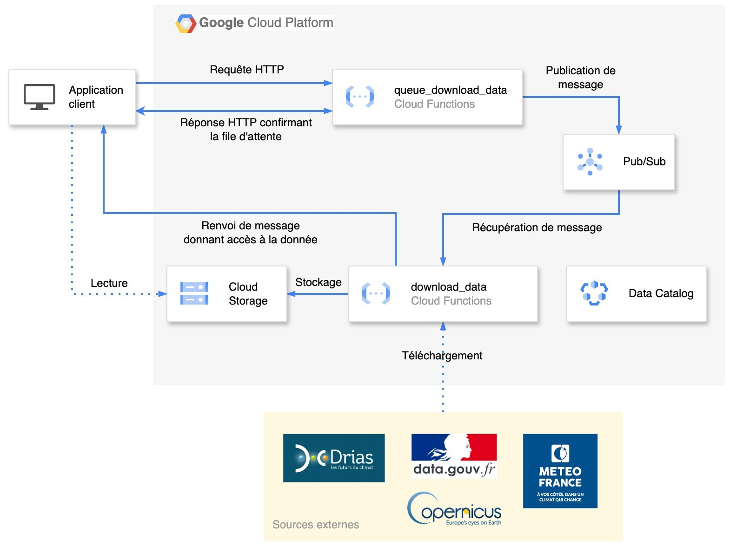
Proposition d’architecture cloud cible

Slide 6

Livrables
Réutilisation sur la plateforme « data.gouv.fr » : https://www.data.gouv.fr/fr/reuses/climate-accessibility/
Lien vers le répertoire GitHub : https://github.com/Axionable/hackathon-donnees-ouvertes-MF__acces-a-la-donnee

